Slide 1
RADON
RADON: CONOSCERLO, PROTEGGERSI
24 novembre 2023
Marta Dalla Vecchia

Slide 2

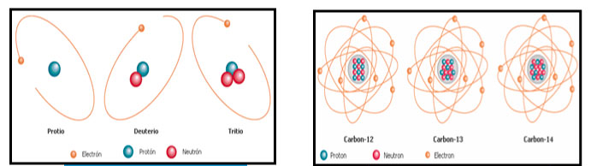
RADIOISOTOPI
IDROGENO
CARBONIO

Slide 3
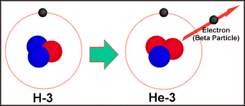
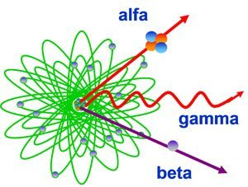
RADIOttivita’

Slide 4
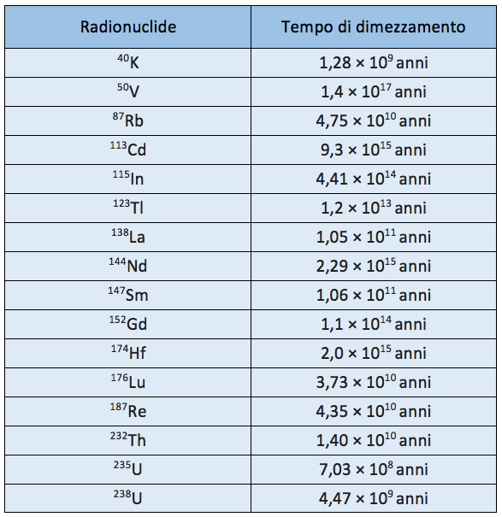
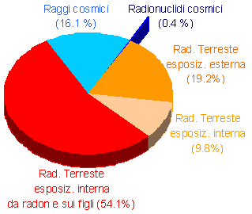
Radiottivita’ naturale

Slide 5
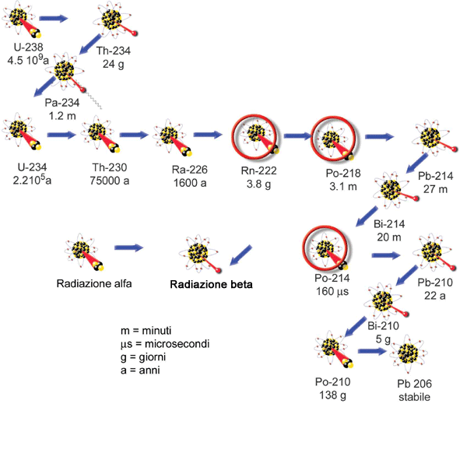
DECADIMENTO dell’ U-238

Slide 6
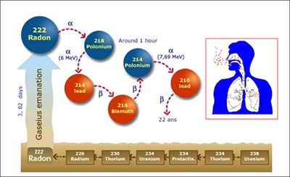
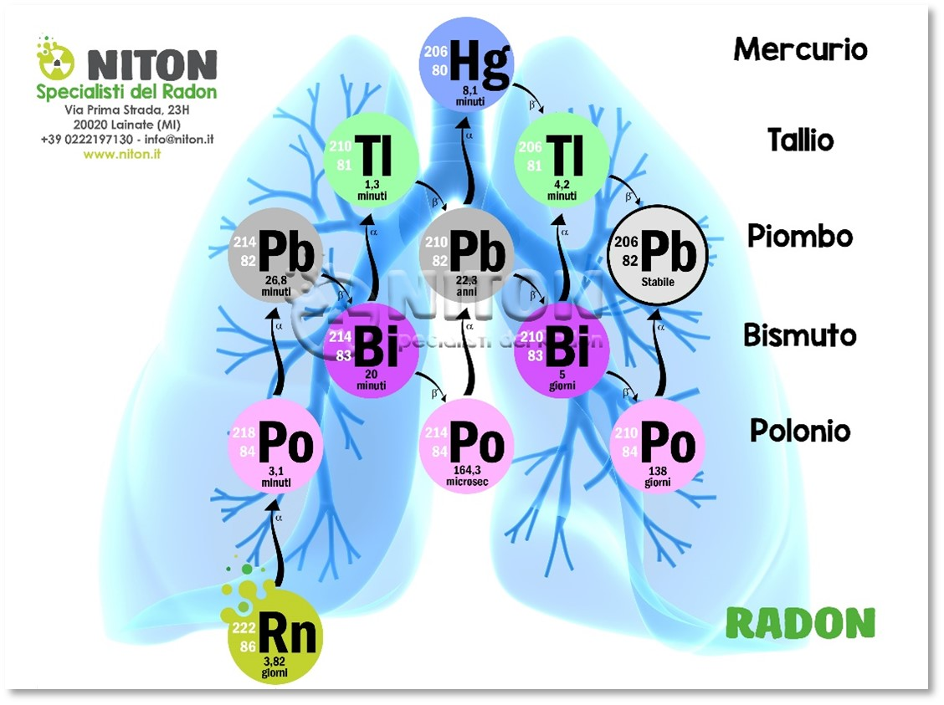
DECADIMENTO DEL RADON

Slide 7
UNITA’ DI MISURA PER la concentrazione di radon
Bq/m³
Bq = 1 dec/s

Slide 8
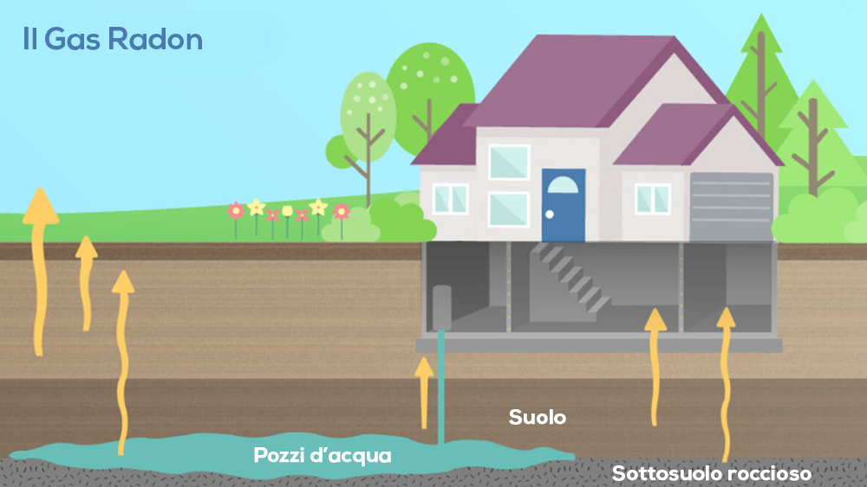

Slide 9
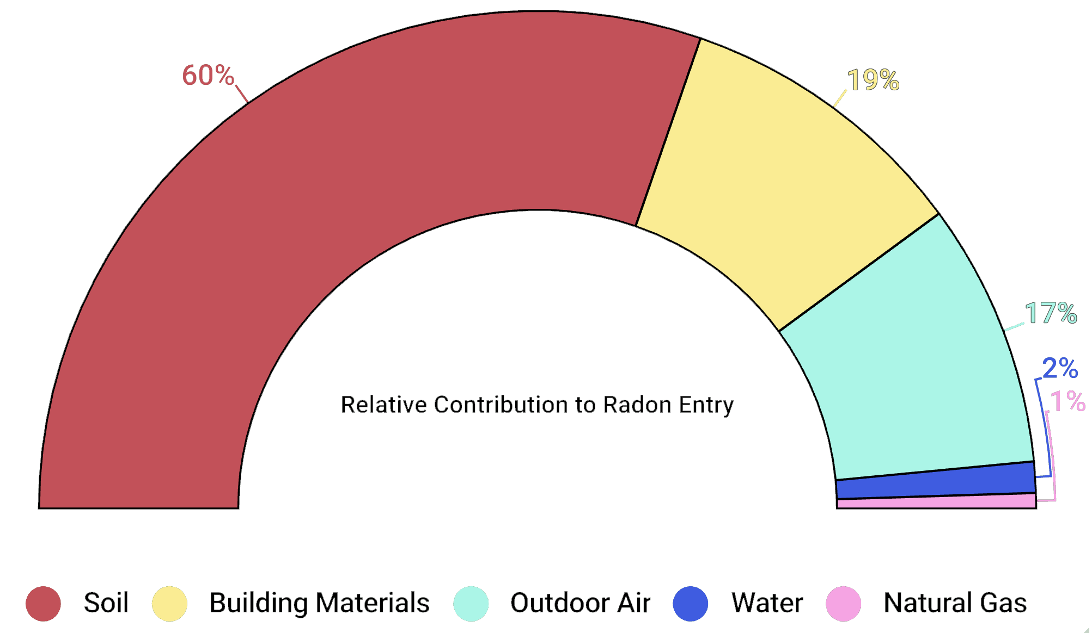

Slide 10
Misure ISS

Slide 11
Da che cosa dipende la concentrazione di radon in un locale?
Caratteristiche del suolo sottostante l’edificio (contenuto di radio nel terreno, facilità di fuoriuscita dal suolo, presenza di faglie in vicinanza dell’edificio);
caratteristiche dell’edificio (contenuto di radio e facilità di fuoriuscita dai materiali utilizzati, tipologia dell’edificio e dell’attacco a terra, tecnica costruttiva, modo in cui sono disposti i locali, stato e manutenzione dell’edificio);
condizioni ambientali (temperatura, pressione, umidità, condizioni meteorologiche);
stato/modo di utilizzo dell’edificio (riscaldamento, abitudini di vita, ricambi di aria, ecc).
In uno stesso ambiente la concentrazione di radon
è soggetta a fluttuazioni orarie e stagionali

Slide 12
Da che cosa dipende la concentrazione di radon in un locale?
Tipicamente il radon entra nelle case direttamente dal suolo attraverso fessure, crepe, cantine con pavimentazione naturale, tubazioni, ecc. La principale causa dell’afflusso di radon negli ambienti chiusi è la differenza di pressione che si viene a creare tra l’interno e l’esterno degli edifici. Normalmente l’interno delle case è in depressione rispetto all’esterno. Questa depressione è causata soprattutto da due fenomeni: l’effetto camino e l’effetto vento.
L’effetto camino è dovuto alla differenza di temperatura tra interno ed esterno della casa, in funzione della quale si forma una differenza di pressione e l’aria fredda contenente radon viene risucchiata dal terreno. Quanto più caldo è l'interno della casa e quanto più freddo è l'esterno.
L’effetto vento è invece dovuto alla differenza di velocità dell’aria tra esterno ed interno della casa, che crea un leggere depressione all’interno delle case.
In sintesi, secondo le condizioni di pressione relativa presenti in una casa, la concentrazione di radon può subire sensibili variazioni giornaliere e stagionali. In genere i valori di radon più elevati si osservano nelle prime ore del mattino, quando la differenza di temperatura tra l’interno e l’esterno è maggiore. Per lo stesso motivo d’inverno le concentrazioni sono mediamente maggiori di quelle estive.

Slide 13
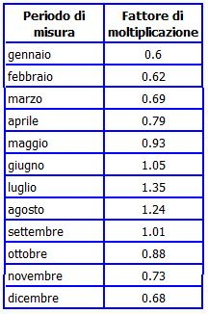
Misure ARPA Lombardia

Slide 14
Misure ARPA Lombardia

Slide 17
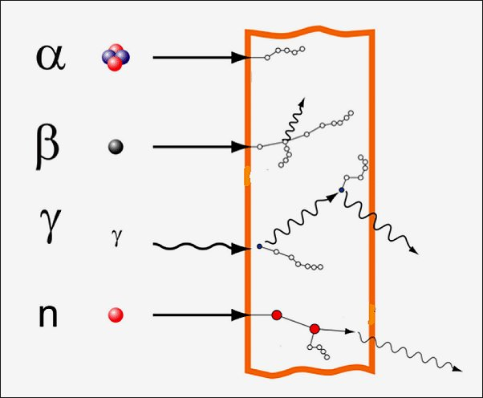
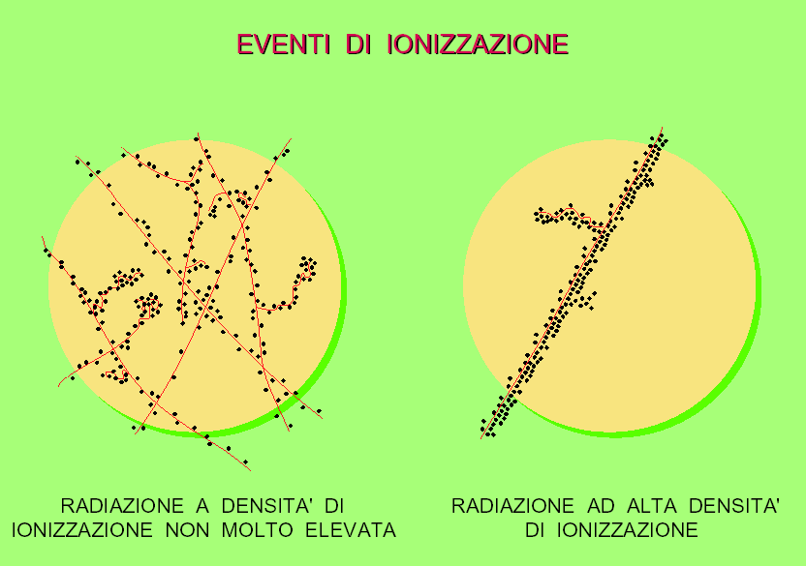
Interazione radiazione materia

Slide 19
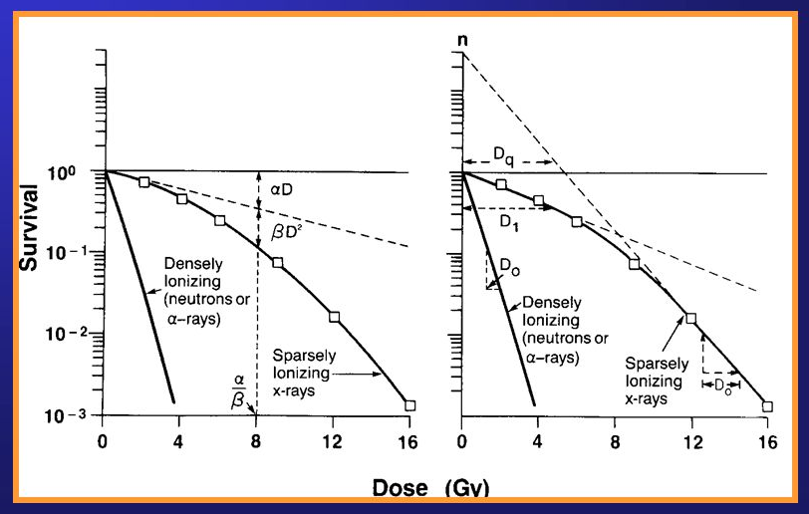

Slide 20
EFFETTI dEL RADON
ESPOSIZIONE AL RADON DEI MINATORI

Slide 21
EFFETTI dEL RADON
ESPOSIZIONE NELLE ABITAZIONI

Slide 22
EFFETTI dEL RADON
ESPOSIZIONE NELLE ABITAZIONI

Slide 23
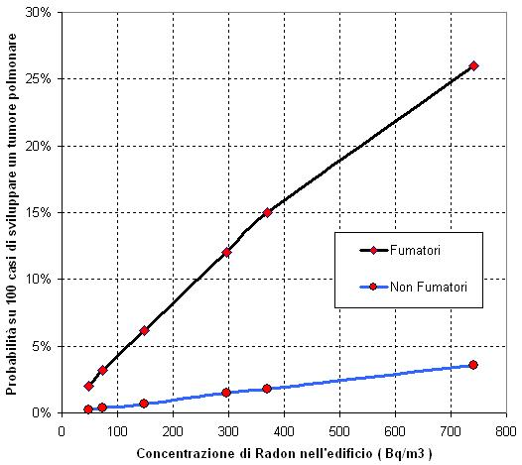
EFFETTI dEL RADON
SINERGIA CON IL FUMO
Misure Agenzia per la Protezione dell'Ambiente Americana (EPA)

Slide 24
EFFETTI dEL RADON
CONCLUSIONI
Un significativo aumento di rischio di tumore polmonare all’aumentare dell’esposizione al radon;
l’esistenza di un forte effetto sinergico tra fumo di sigaretta e radon;
l’evidenza del rischio di tumore polmonare anche (per esposizioni prolungate di alcuni decenni) a livelli di concentrazione di radon medio-bassi (inferiori a 200 Bq/m³).
L’OMS HA INSERITO IL RADON TRA I CANCEROGENI DI GRUPPO 1

Slide 25
EFFETTI dEL RADON
ESPOSIZIONE NELLE ABITAZIONI
In Italia il valor medio della concentrazione di radon nelle abitazioni è ~70 Bq/m3
La percentuale di abitazioni con concentrazioni superiori a 200 Bq/m3 e 400 Bq/m3 è ~4% e ~1%, rispettivamente
Ogni anno i decessi per tumore polmonare sono ~32 000 (in aumento tra le donne!), su un totale di ~150 000 per tutti i tumori
La frazione di casi attribuibile al radon è del 10% (3%–18%)
I tumori polmonari attribuibili al radon, allo stato attuale delle conoscenze, sono quindi 1100 – 5700 all’anno
Di questi, la maggior parte è tra i fumatori, a causa della sinergia tra radon e fumo

Slide 27
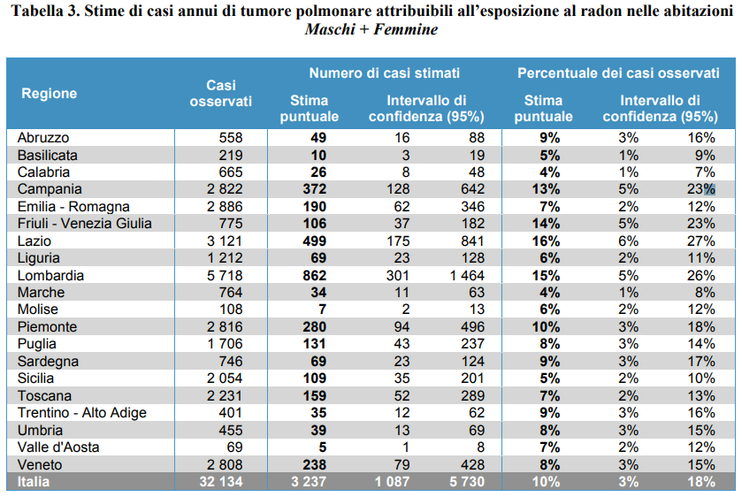

Slide 28
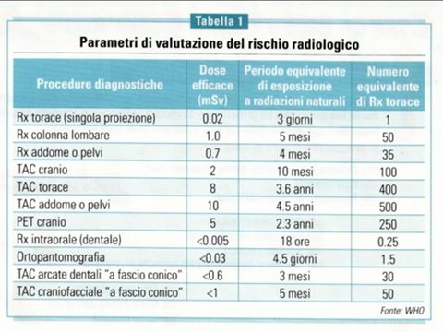

Slide 29
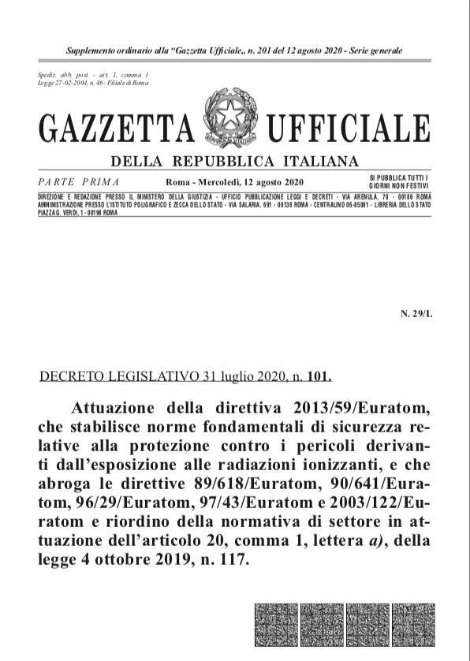
NORMATIVA
DECRETO LEGISLATIVO 31 LUGLIO 2020
Titolo IV
SORGENTI NATURALI DI RADIAZIONI IONIZZANTI
Capo I
Esposizione al radon
Sezione I
Disposizioni generali
Sezione II
Esposizione al radon nei luoghi di lavoro
Sezione III
Protezione dall'esposizione al radon nelle abitazioni

Slide 30
PIANO NAZIONALE RADON entro un anno dalla pubblicazione del decreto
INDIVIDUA:
le strategie, i criteri e le modalità di intervento per prevenire e ridurre i rischi di lungo termine dovuti all'esposizione al radon nelle abitazioni, negli edifici pubblici e nei luoghi di lavoro, anche di nuova costruzione, per qualsiasi fonte di radon, sia essa il suolo, i materiali da costruzione o l'acqua;
i criteri per la classificazione delle zone in cui si prevede che la concentrazione di radon come media annua superi il livello di riferimento nazionale in un numero significativo di edifici;
le regole tecniche e i criteri di realizzazione di misure per prevenire l'ingresso del radon negli edifici di nuova costruzione nonché degli interventi di ristrutturazione su edifici esistenti;
gli indicatori di efficacia delle azioni pianificate.

Slide 31
REGIONI E PROVINCE AUTONOME entro 24 mesi dalla pubblicazione del decreto
individuano le aree in cui si stima che la concentrazione media annua di attività di radon in aria superi il livello di riferimento in un numero significativo di edifici;
definiscono le priorità d'intervento per i programmi specifici di misurazione al fine della riduzione dei livelli di concentrazione al di sotto dei livelli di riferimento e ne prevedono le modalità attuative e i tempi di realizzazione.

Slide 32
LIVELLI DI RIFERIMENTO
I livelli massimi di riferimento per le abitazioni e i luoghi di lavoro, espressi in termini di valore medio annuo della concentrazione di attività di radon in aria, sono:
300 Bq / mc in termini di concentrazione media annua di attività di radon in aria per le abitazioni esistenti;
200 Bq / mc in termini di concentrazione media annua di attività di radon in aria per abitazioni costruite dopo il 31 dicembre 2024;
300 Bq / mc in termini di concentrazione media annua di attività di radon in aria per i luoghi di lavoro;

Slide 33
INFORMAZIONE E CAMPAGNA DI SENSIBILAZIONE
I Ministeri della salute e del lavoro e delle politiche sociali, l'ISIN, l'ISS e l'Istituto nazionale per l'assicurazione contro gli infortuni sul lavoro (INAIL), le Regioni e le Province autonome di Trento e Bolzano rendono disponibili le informazioni sui livelli effettivi di esposizione al radon in ambienti chiusi, sui rischi che derivano per la salute dalle esposizioni al radon in ambienti chiusi, anche associati al consumo di tabacco, nonché quelle sull'importanza di effettuare misurazioni della concentrazione media annua di
Attività di radon e sui mezzi tecnici disponibili per produrne la riduzione.
Le amministrazioni statali, le Regioni e le Province autonome di Trento e Bolzano promuovono campagne di informazione riguardanti la misurazione della concentrazione media annua di attività di radon e i mezzi tecnici disponibili per ridurne la concentrazione, sulla base delle indicazioni del Piano nazionale d'azione per il radon.

Slide 34
ESPERTI IN INTERVENTI DI RISANAMENTO
Abilitazione all'esercizio della professione di geometra, di ingegnere e di architetto;
partecipazione a corsi di formazione ed aggiornamento universitari dedicati, della durata di 60 ore, organizzati da enti pubblici, associazioni, ordini professionali su progettazione, attuazione, gestione e controllo degli interventi correttivi per la riduzione della concentrazione di attività di radon negli edifici;
iscrizione nell'albo professionale.

Slide 35
Tecniche di risanamento
Sigillatura delle canalizzazioni verticali, crepe, giunti, impianti; pavimentazione delle cantine e/o impermeabilizzazione della pavimentazione esistente.
Ventilazione naturale o forzata degli ambienti interni.
Ventilazione naturale o forzata del vespaio.
Ventilazione delle cantine e dei locali interrati non occupati.
Estrazione dell'aria dall'intercapedine sotto il pavimento.
Depressurizzazione del suolo mediante pozzetti radon collocati sotto l'edificio.
Depressurizzazione del suolo mediante pozzetti radon collocati esternamente all'edificio.
Ventilazione delle condutture di drenaggio.
Pressurizzazione del suolo sotto l'edificio.
Pressurizzazione dell'intero edificio.
Ventilazione forzata degli ambienti interni mediante sistema di climatizzazione e recupero del calore.

Slide 36
ALCUNI VIDEO
https://youtu.be/e6botuPSpUs
https://youtu.be/SZ3FXlsYwMA

